Slide 1


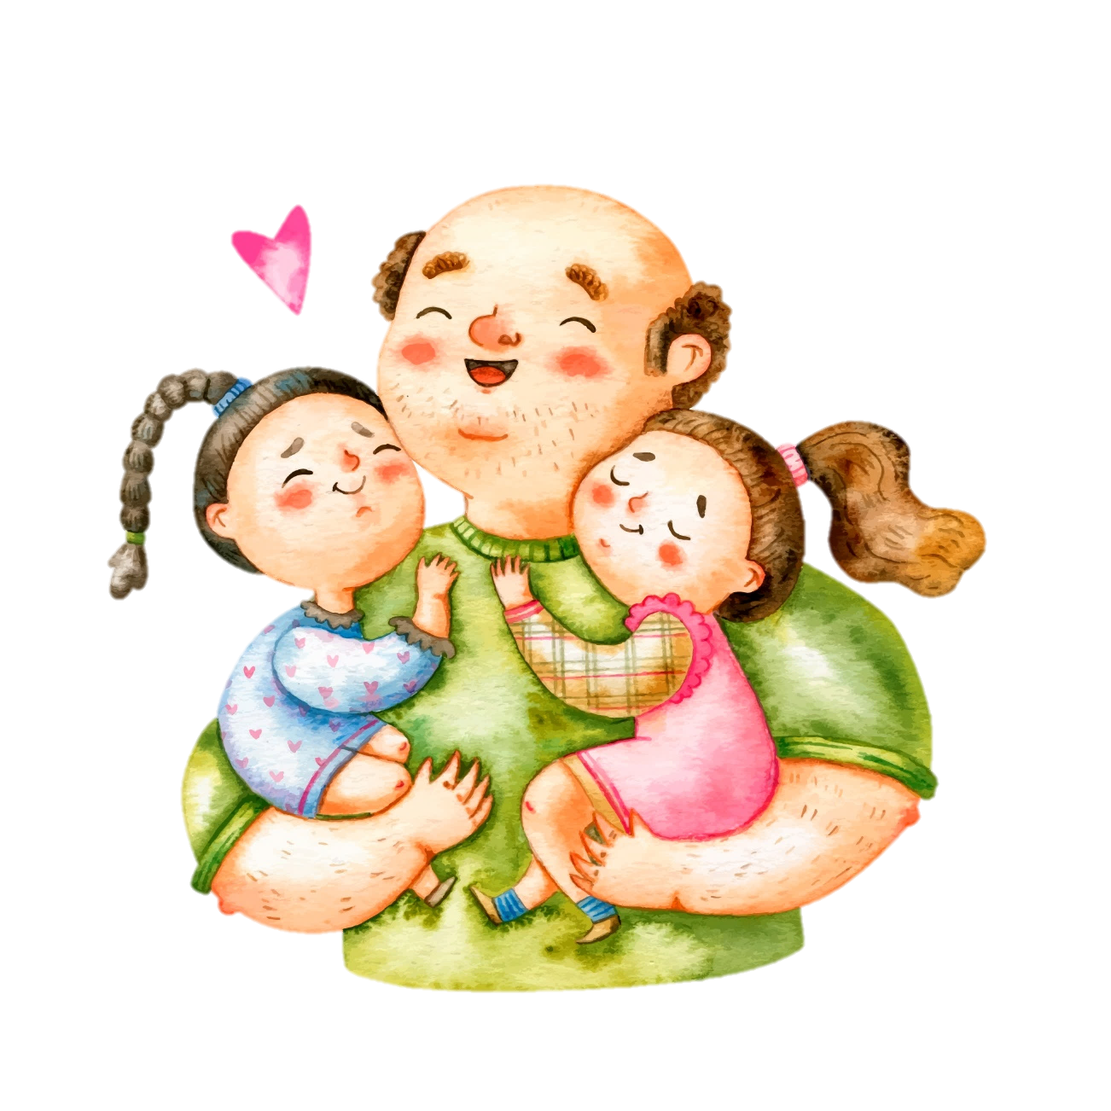

Slide 2
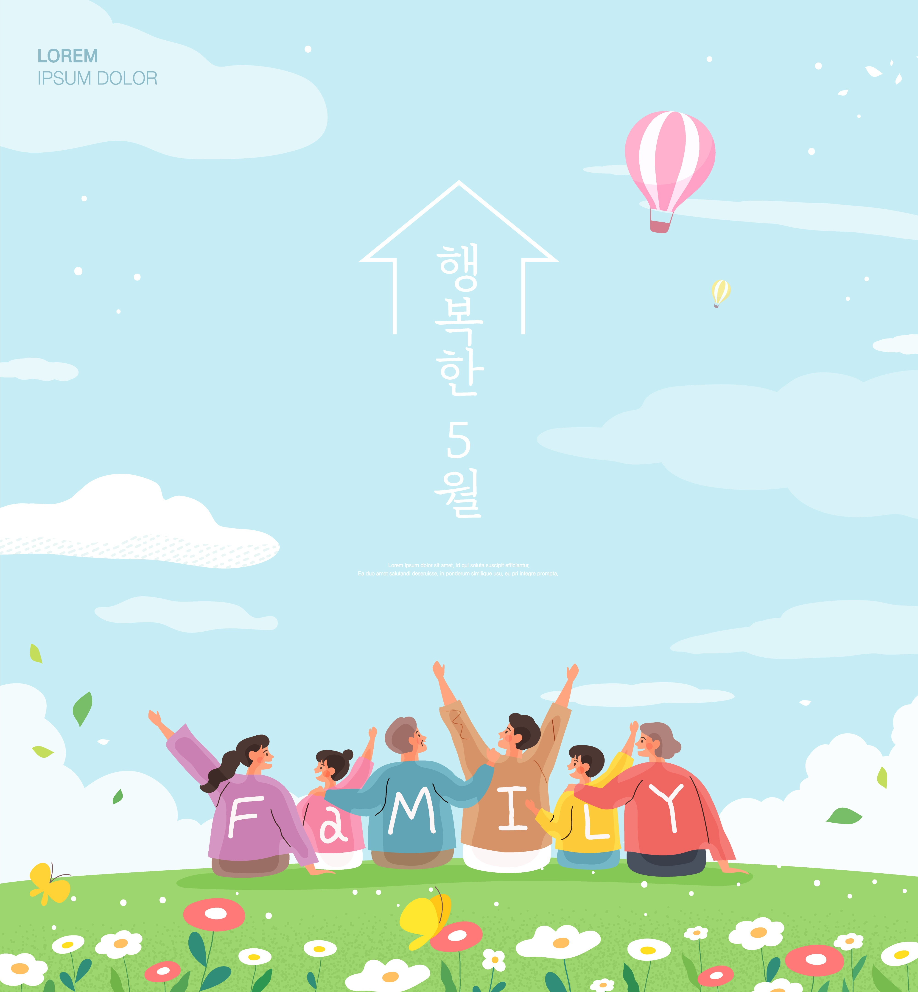




Slide 3
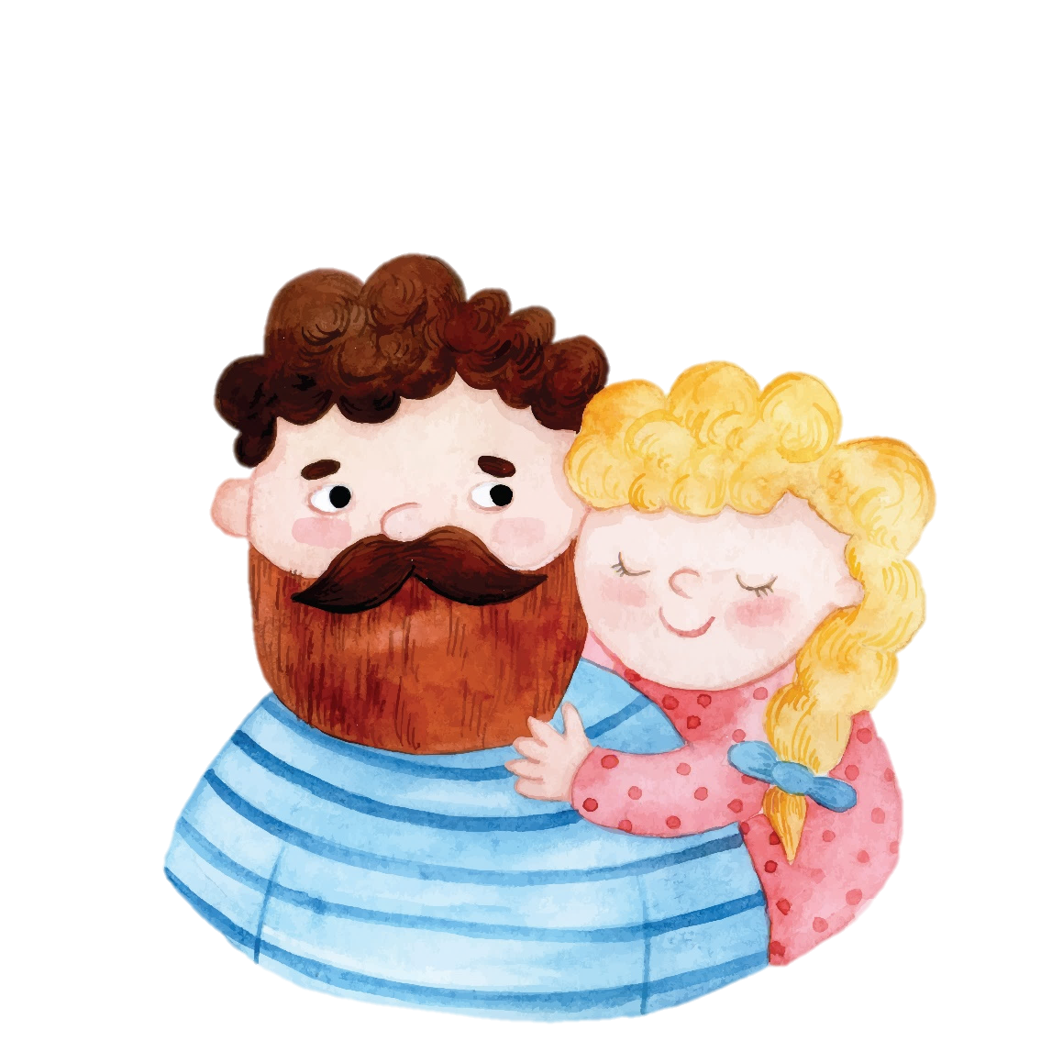

Câu 3. Vì sao bố rất vui khi nhận quà mà người chị lại rơm rớm nước mắt?
Người chị rơm rớm nước mắt vì mình đã quên xóa mất dòng viết điểm không tốt của bố trong tấm thiệp.

Slide 4





Slide 5
Hoạt động 1: Tìm hiểu về những điều kiện tạo nên không khí vui vẻ, đầm ấm trong gia đình

Slide 6

Kể về những khoảng thời gian vui vẻ, đầm ấm của gia đình em.
Thảo luận về những điều tạo nên không khí vui vẻ, đầm ấm trong gia đình.

Slide 7
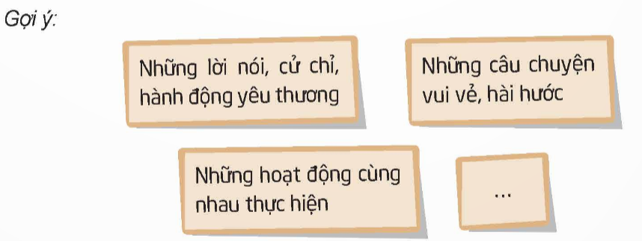

Slide 8
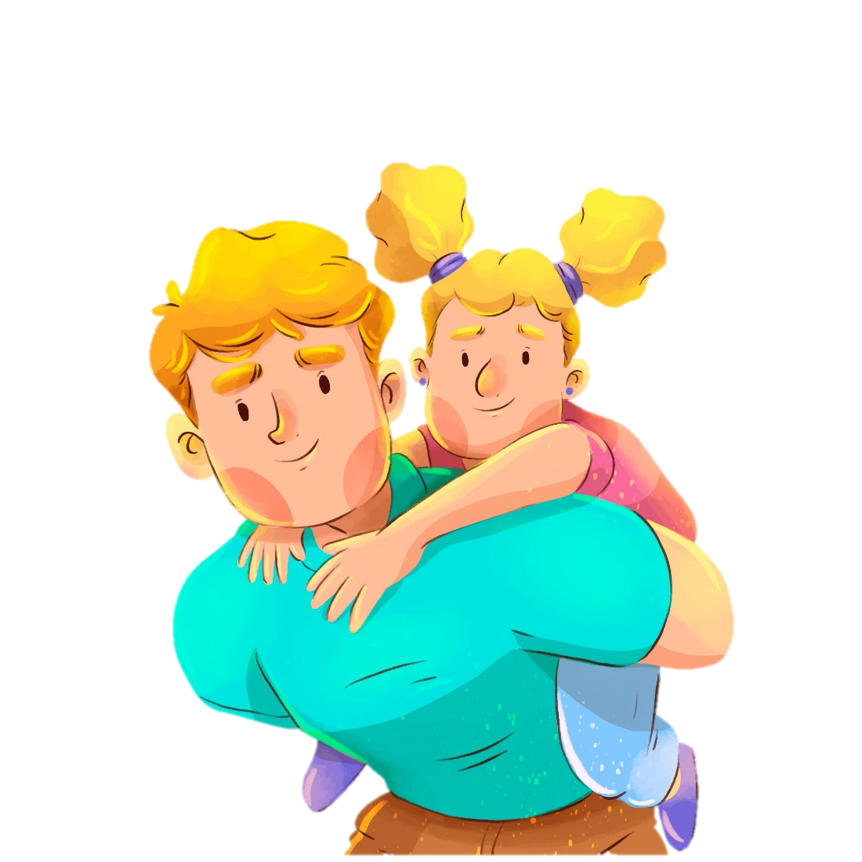
Có nhiều điều tạo nên bầu không khí vui vẻ, đầm ấm trong gia đình như:
+ Những lời nói, cử chỉ, hành động yêu thương, quan tâm, chăm sóc, động viên, an ủi, hỗ trợ nhau.
+ Những câu chuyện vui vẻ, hài hước.
+ Những món quà tự làm đầy ắp tình yêu thương
+ Những thông tin vui về kết quả học tập, lao động của các thành viên trong gia đình
+ Những hoạt động cùng nhau thực hiện: Cùng nhau xem tivi, cùng nhau trò chuyện, cùng nhau chuẩn bị bữa ăn, cùng nhau dọn dẹp nhà cửa, cùng nhau chuẩn bị đón tết, cùng nhau đi chúc tết, cùng nhau đi du lịch,...

Slide 9
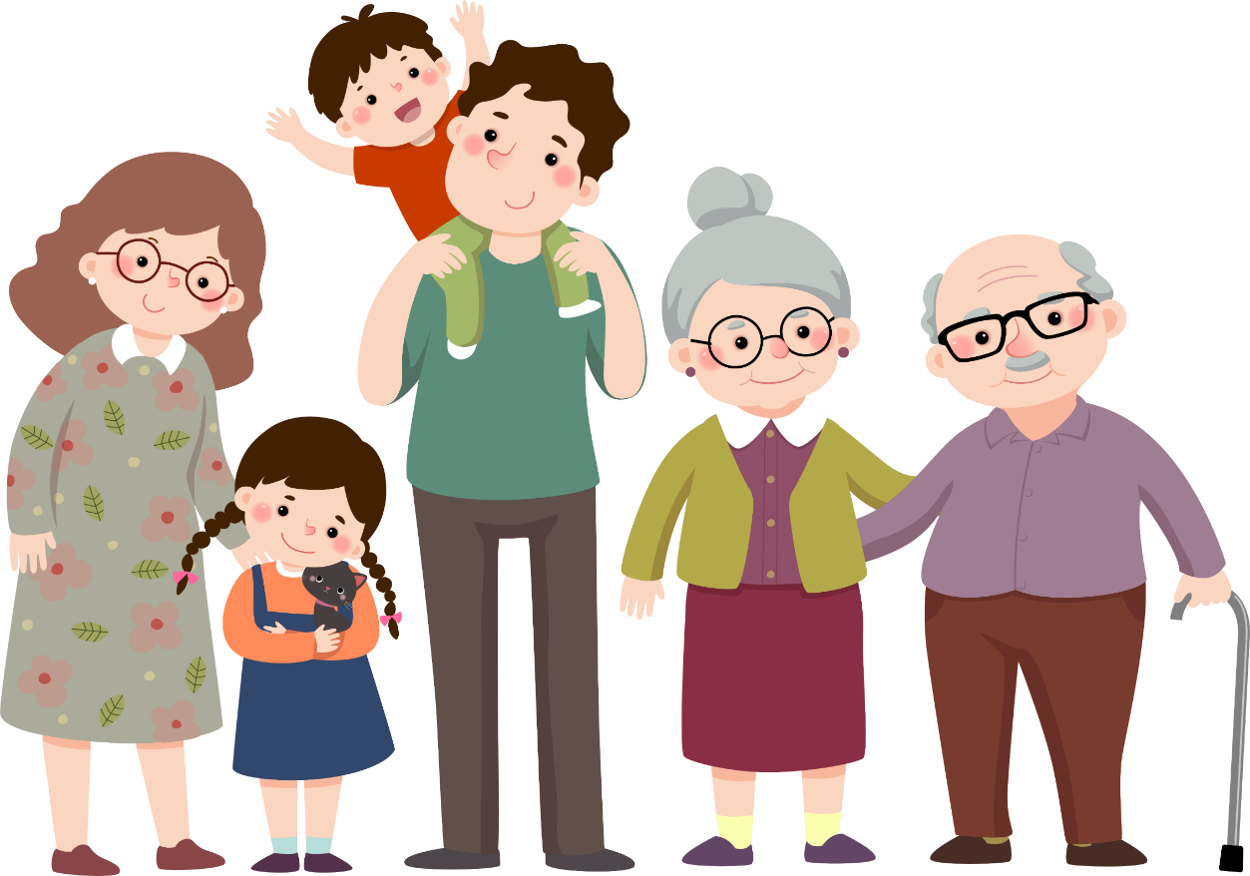
Hoạt động 2: Lập kế hoạch hoạt động cùng gia đình chuẩn bị đón Tết

Slide 10
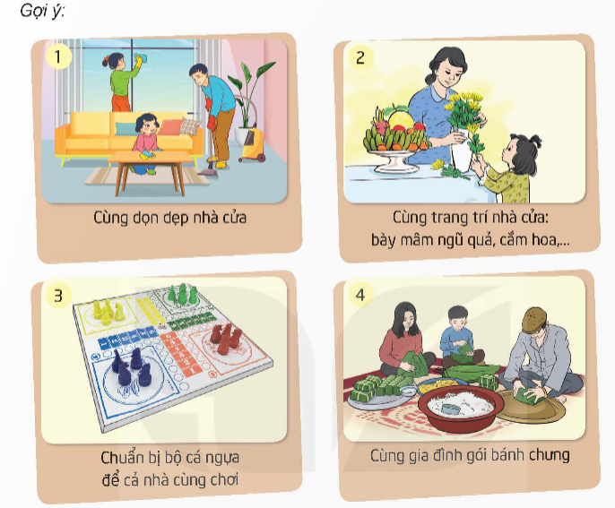
Lựa chọn một số hoạt động chuẩn bị đón Tết mà em có thể tham gia cùng gia đình

Slide 11

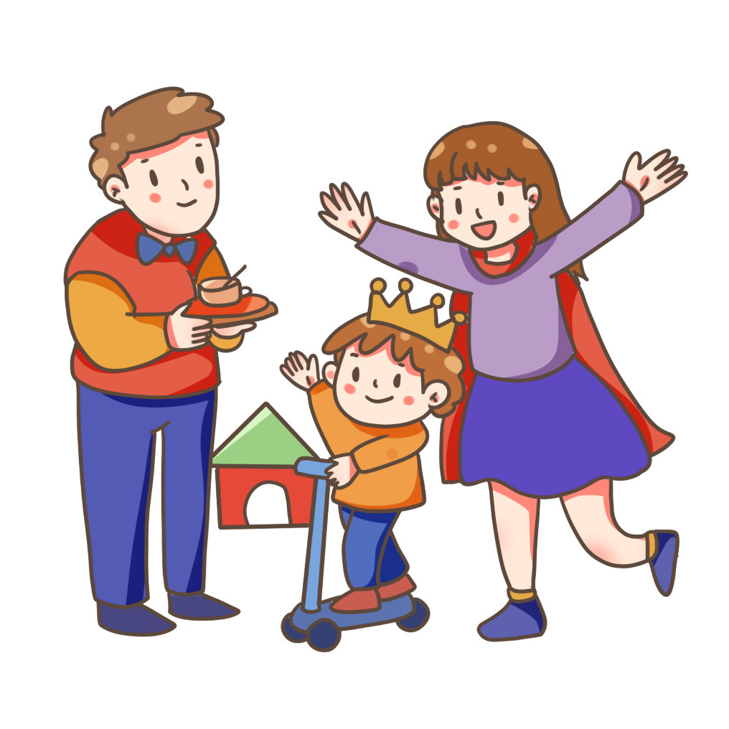
Ngoài các hoạt động gợi ý trong sgk các em còn có thể tham gia những hoạt động nào khác nữa?

Slide 12
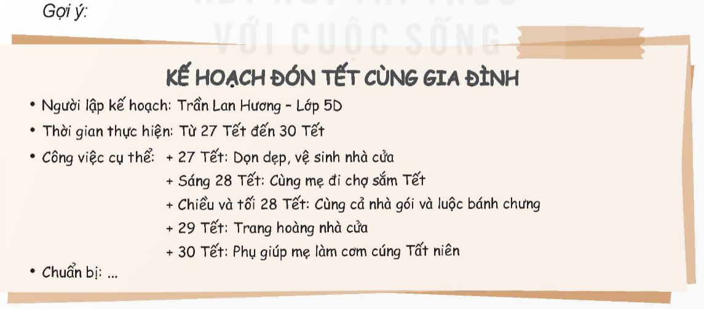
Lập kế hoạch đón Tết cùng gia đình

Slide 13

Về nhà: trao đổi với người thân trong gia đình để thực hiện kế hoạch các hoạt động chuẩn bị đón Tết cùng gia đình.

Slide 14

